Slide 1
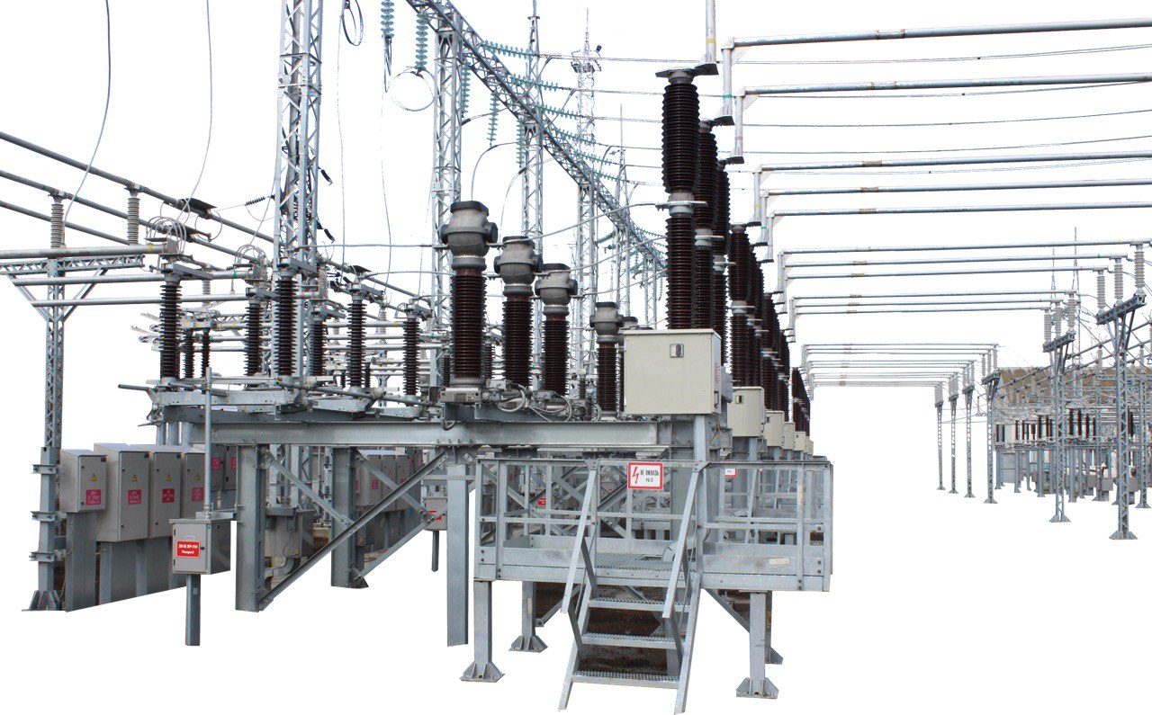
ПРАКТИЧНИЙ СЕМІНАР
Системи регулювання та контролю на основі цифрових рішень в ефективному централізованому теплопостачанні: управління виробництвом та споживанням
На тему: Системи управління розподілом (EDMS) та передумови для цифрової трансформації у виробництві енергії
Доповідачі:
Шинкар Владислав Андрійович та Тобілевич Ігор Олександрович, ТОВ «Техностар Енергопроект»
системний інтегратор та офіційний партнер Ing. Punzenberger COPA-DATA GmbH (Austria) та ТОВ «СВ АЛЬТЕРА КИЇВ» (Україна)
LLC "Technostar Energoproekt"

Slide 2
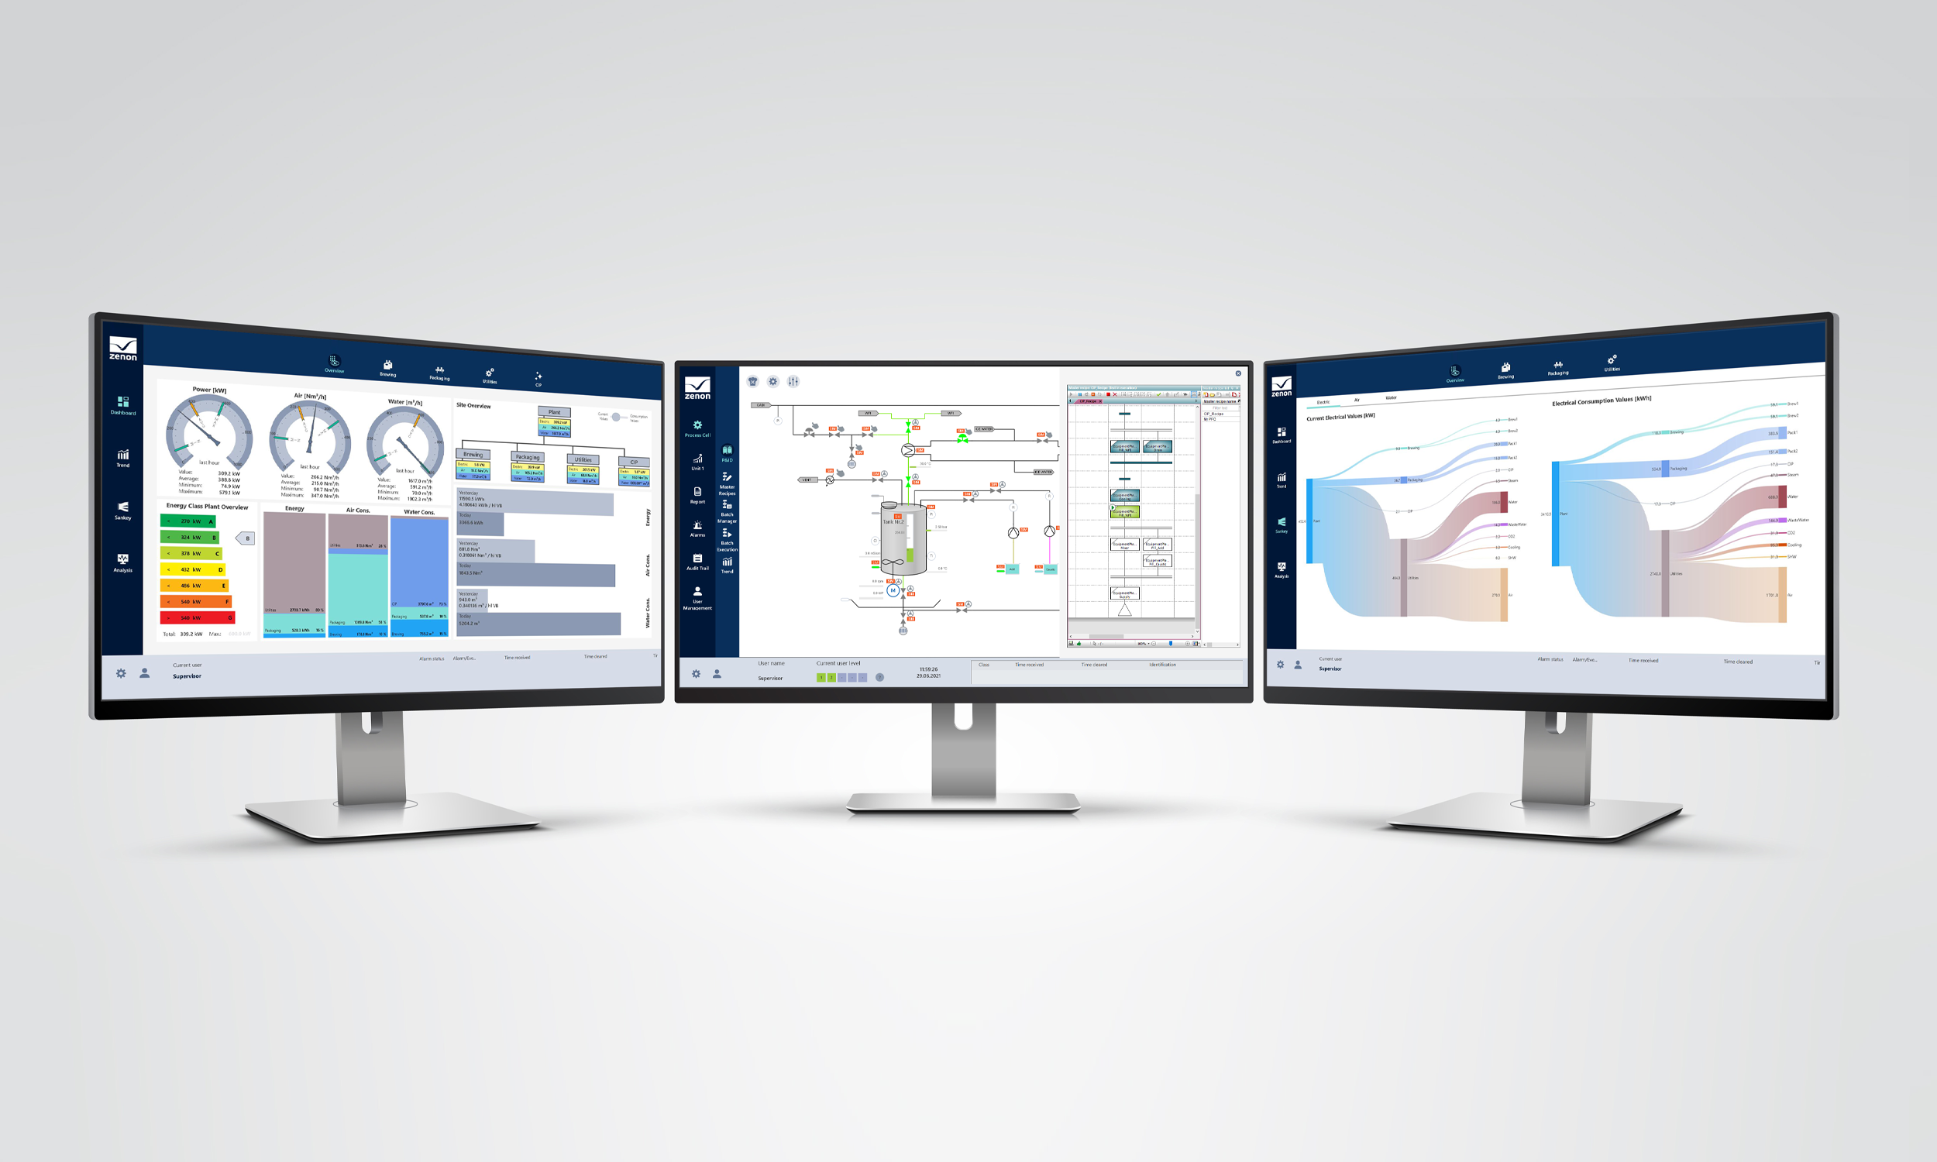
У сучасних реаліях цифрова трансформація стає важливою складовою модернізації виробничих підприємств в Україні.
У рамках створення цифрового підприємства вирішуються завдання щодо створення інфраструктури даних реального часу, підвищення ефективності виробничої діяльності, використання предикативної діагностики обладнання, створення цифрових двійників та прогнозної аналітики для оптимізації витрат.

Slide 3
Передумови для створення комплексної системи:
Відсутність достовірної та повної інформації як по окремих виробництвах, так і всім загалом, керувати виробничим процесом на ефективному рівні — неможливо.
Відсутність можливості виявлення втрат, моніторингу розподілу на об'єктах, а також високі витрати на енергетичні ресурси.
Відсутність взаємозв'язку між ERP системою та рівнем АСК ТП у частині отримання даних реального часу.
Немає можливості розрахувати основні показники ефективності щодо: роботи обладнання, споживання енергоресурсів, даних реального часу, якості продукції.
На промисловому підприємстві встановлено величезну кількість різнорідних систем, між якими здійснюється обмін даними і які між собою не інтегруються.
До системи не підключена частина джерел даних, як наслідок, втрачається критично важлива для підприємства інформація.
Під час підготовки звітності підприємства може виникнути людський чинник, коли вона готується вручну, що своєю чергою, може породжувати сумніви щодо її достовірності.
Основну частину свого часу персонал витрачає не так на аналіз інформації, як на її збір.
Як правило, всі ці прогалини в роботі підприємства здатна компенсувати так звана MES (від англійського manufacturing execution system) система – комплексна система оперативного управління виробництвом.

Slide 4
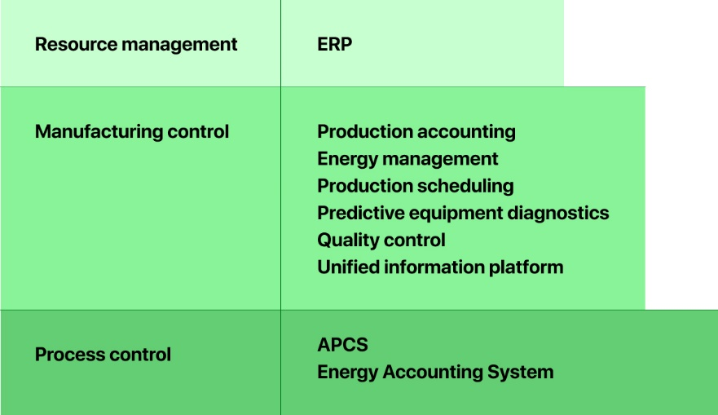
У комплексну систему оперативного управління виробництвом входять:
Управління якістю виробництва. На сьогодні, глобальним вирішенням сучасних завдань у галузі управління якістю, яке дає фахівцям можливість бути на 100% впевненими у результатах контролю якості (причому на будь-якому з етапів виробництва) – є лабораторно-інформаційна система, яка істотно знижує навантаження на співробітників лабораторії безпосередньо під час проведення вимірювань, а також випробувань, що дає можливість застосовувати ресурси лабораторії на більш ефективному рівні.
Облік процесів виробництва. Його головним завданням є автоматизація та регламентація бізнес-процесів розрахунку матеріальних та енергетичних балансів, визначення місць та причин виникнення виробничих втрат, а також аналіз достовірності вимірювань. При цьому основною метою автоматизації виробничого обліку є однозначне зіставлення підсумкових результатів та початкових вимірів.
Диспетчеризація виробництва. Головним завданням диспетчерського управління є забезпечення ритмічного та злагодженого ходу всіх процесів на виробництві, щоб можна було виконати всі планові завдання, які були підготовлені ще на етапі планування.
Аналіз ефективності виробництва. Система призначена для розрахунку в реальному режимі часу ключових показників фактичної роботи виробництва на основі технологічних даних, інформації з якості та енерговитрат.
Предикативна діагностика виробництва. Основним призначенням цієї системи є безперервний моніторинг за функціонуванням технологічного устаткування.
Планування виробництва. Зважаючи на відсутність достовірної та повної інформації як по окремих виробництвах, так і всім загалом, керувати виробничим процесом на ефективному рівні – неможливо.
Управління енергоресурсами. Ця підсистема реалізує автоматизацію процесів аналізу, планування, обліку виробітку, а також споживання та розподілу електричної та теплової енергії, а також інших типів енергоресурсів.

Slide 5
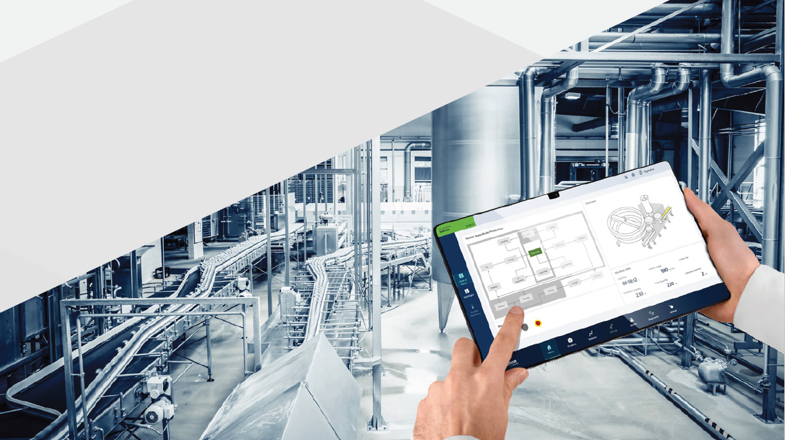
Застосування програмних продуктів родини zenon Supervisor та zenon Analizer для розв’язування задач:
Food & Beverage

Slide 6
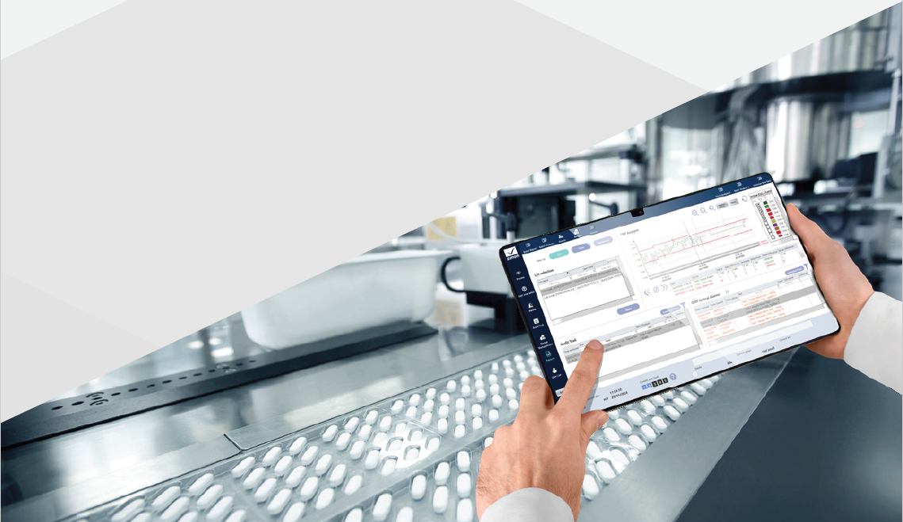
Управління енергоресурсами підприємства. Аналізу ефективності виробництва (обладнання, ліній).
Life Sciences & Pharmaceutical

Slide 7
Дійсний спосіб забезпечити ефективне споживання енергоресурсів.
Energy & Infrastructure

Slide 8
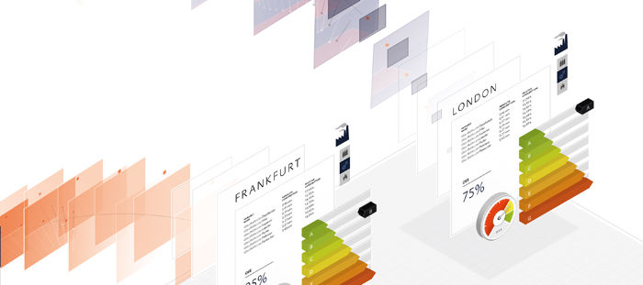
Економічна доцільність впровадження системи контролю витрат, а також обліку енергоресурсів досягається шляхом:
Організація єдиної інформаційної платформи, щоб можна було спостерігати за споживанням, виробленням і розподілом енергоресурсів, а також вести їх облік).
Організація платформи, яка могла б реалізувати оперативне та довгострокове прогнозування споживання енергетичних ресурсів (це ніщо інше, як перспективні завдання енергоменеджменту).
Організація прозорої системи обліку енергетичних ресурсів, а також розрахунку балансів за видами енергоресурсів та виробничими об’єктами.
Планування енергоресурсів (їх споживання), спираючись на дані про справжні норми споживання безпосередньо за попередні часові проміжки.
Оптимізація розподілу власних, а також куплених енергоресурсів, підвищення ефективності їх застосування, зниження перевитрати, а також зменшення питомих витрат на енергоресурс завдяки виявленню джерел втрат.

Slide 9
Основні завдання енергоменеджменту
Облік споживання енергоресурсів. План-факт контролю вироблення/споживання. Облік на рівні підрозділів промислового підприємства. Підрахунок економічного балансу вироблення (споживання). Формування потрібної звітності в автоматичному режимі (баланси енергоресурсів, звіти про споживання тощо).
Контроль споживання енергоресурсів. Моніторинг споживання за схемами розподілу енергетичних ресурсів, а також цехами. Приведення вироблення продуктів, а також параметрів споживання ресурсів, що вимірюються, до єдиних нормалізованих одиниць вимірювань (Гкал, т.у.т., т, нм3). Розрахунок питомих споживань та оперативний контроль енергоресурсів, які роблять найбільший внесок у їх собівартість (80/20).
Пошук втрат в мережах розподілу. Розрахунок енергобалансу за енергією, а також масою. Проведення планування з питань удосконалення приладів обліку. Виявлення відхилення параметрів метрологічних вимірювань мережі розподілу енергетичних ресурсів.
Ревізія подільних норм споживання ЕЕ. Оптимізація норм споживання (модернізація обладнання, моделювання). Ревізія та перерахунок питомих норм споживання. Кастомізація питомих норм споживання для кожного енергетичного ресурсу.
Підвищення та аналіз енергоефективності. Виявлення актуальних факторів, які безпосередньо впливають на відхилення від норм, а також поради щодо управління технологічним процесом. Точніше планування споживання енергетичними ресурсами, спираючись на прогноз актуальних норм. Контроль та розрахунок актуальних динамічних норм споживання енергії залежно від факторів впливу (напрацювання, режим, погодні умови, сировина).
! ПОЧАТОК

Slide 10
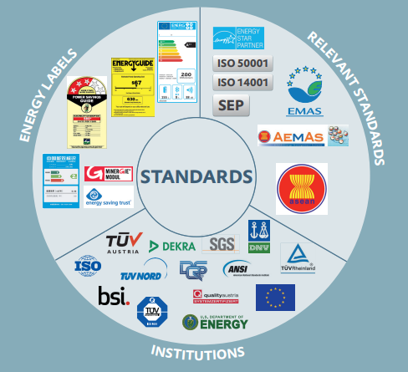
8,74% - середній статистичний показник економічного ефекту від впровадження рішення з енергоменеджменту на програмній платформі zenon EDMS.
! ПРОДОВЖЕННЯ

Slide 11
Стандартизація ISO 50001. Враховуючи євроінтеграційний курс України та європейські ринки збуту продукції, важливим чинником подальшого розвитку підприємства є впровадження рішень, які відповідають європейським стандартам у сфері менеджменту в енергетиці та підвищення енергоефективності підприємства.
Вчасність прийняття рішень. Відсутність людського фактора в системі дозволяє отримати вчасно більш точні дані, а система звітності дозволяє сформувати аналітичні звіти для подальшого прийняття рішень. Вчасні рішення за різними даними, дозволяють економити від 2 до 7% енергетичних ресурсів підприємства. Наприклад, своєчасне виявлення витоків ресурсів на базі автоматизованого аналізу балансу споживання – існує повністю реальний випадок, коли підприємство в Київській області мало на своїй території біля 10-ка витоків води протягом декількох років. При цьому, вже після встановлення засобів вимірювання витрати води та впровадження системи енергоменеджменту, виявилося що середньомісячні втрати води складали 47,5%.
Прогнозування витрат енергетичних ресурсів підприємства. Залежно від затвердженого виробничого плану, впровадження технологій партіє-орієнтованого управління виробництвом (ISA 88) та комплексного аналізу статистичних даних минулих виробничих періодів (витрат енергетичних ресурсів підприємства) з’являється можливість прогнозування цих витрат в майбутніх періодах та формування більш точного фінансового планування. Своєю чергою, виходячи з реалій вільного ринку електроенергії України, дає змогу завчасно придбати необхідну кількість ресурсу за нижчою ціною, за допомогою запасу в часі на вибір цього ресурсу. Більш вигідна ціна електричної енергії знижує вартість вторинних (похідних) енергетичних ресурсів підприємства - води, повітря, вакууму, тепла чи промислового холоду.
Оптимізація технологічних процесів та алгоритмів управління технологічними лініями та обладнанням. Моніторинг параметрів роботи потужних електричних моторів дозволяє вчасно зреагувати на будь-які відхилення від нормального споживання та спланувати ППР як самого мотора, так і механічного обладнання в цілому, знизити час можливого простою обладнання внаслідок аварії. Оптимізація алгоритмів роботи кліматичних установок дозволяє досягти економії до 27% електроенергії та газу. Оптимізація режимі роботи та алгоритмів управління потужними промисловими холодильними машинами дозволяє досягти економії електричної енергії до 15%. Але перш за все треба зауважити – всякій оптимізації передує збір даних та їх аналіз – на базі адаптованих рішень програмної платформи zenon.
zenon EDMS знижує собівартість впровадження та експлуатаційні витрати (вартість володіння, супроводження, обслуговування) й роботу з системою енергоменеджменту в середньому на 15-17% в рік в порівнянні з подібними системами інших виробників, а особливо хмарних рішень. Це пояснюється, в першу чергу відкритістю ПЗ, проєктно-компонуємим набором складників, стандартизованими шаблонами інтерфейсів. Можливість проходження курсів по zenon для персоналу Замовника, значно полегшує процес підготовки кадрів для подальшої експлуатації та розвитку власними силами.
Досвід використання рішень на базі програмної платформи zenon Supervisor, zenon Analyzer та zenon EDMS підприємствами Європи та світу підтверджує ефективність рішень у сфері енергоменеджменту та підтверджену економію енергетичних ресурсів.
! КІНЕЦЬ

Slide 12
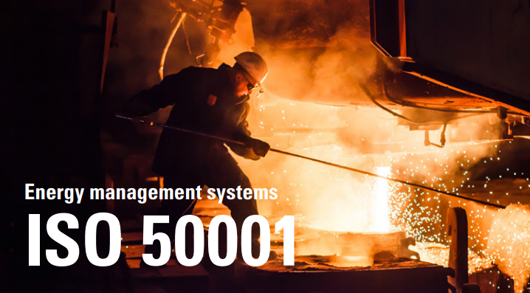
Приклади інтерфейсів системи енергоменеджменту, побудованої на базі програмної платформи zenon Supervisor та стандарту ISO 50001:2018

Slide 13
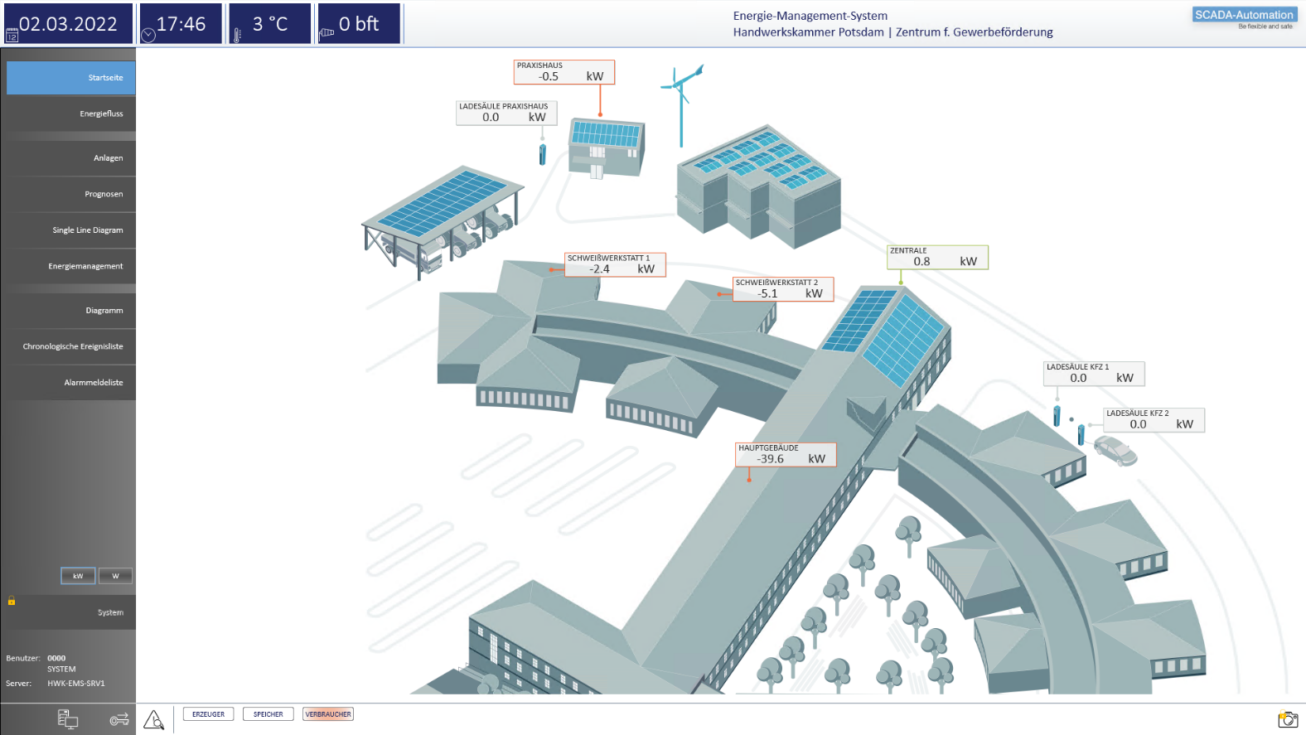
Notes:
Рис. 1. Загальний вигляд підприємства чи установи, де відображаються джерела/споживачі електричної енергії. Дані надходять від вимірювальних приладів та відображаються в масштабі реального часу

Slide 14
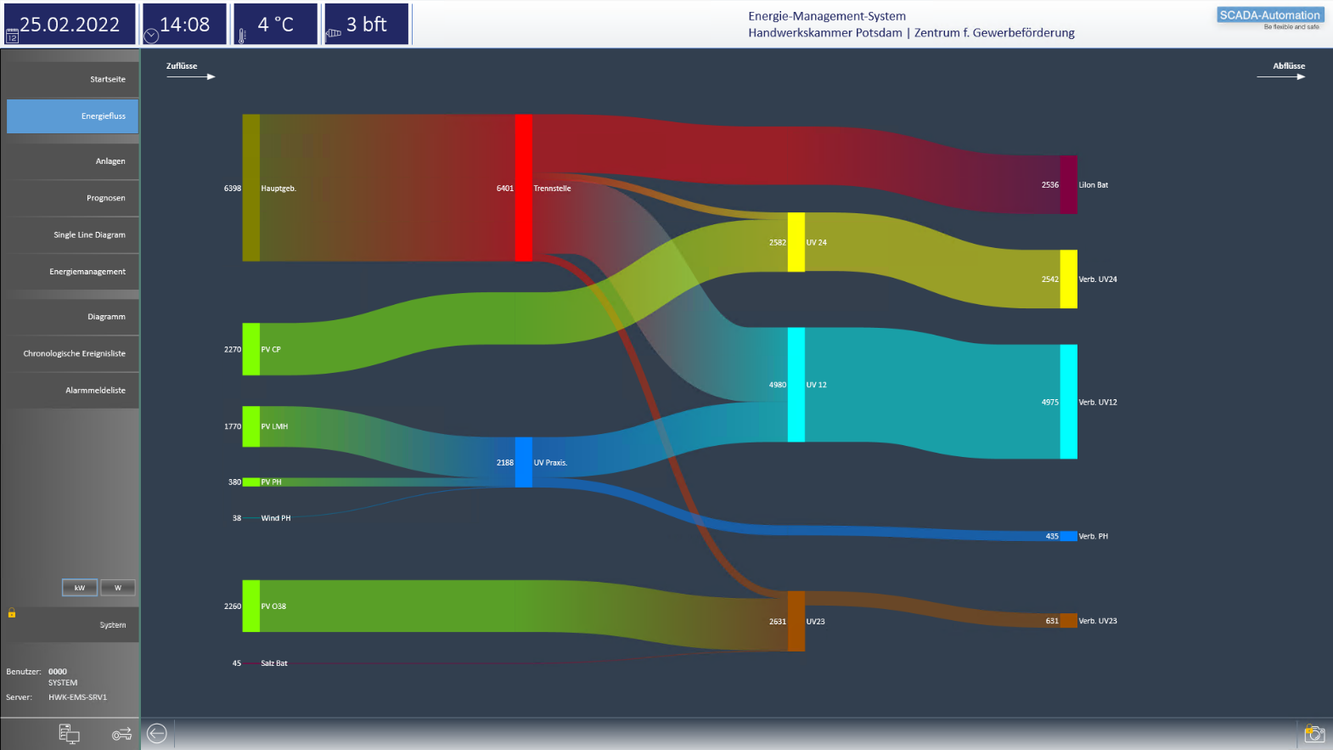
Notes:
Рис. 2. Розроблена EMS чітко фіксує та веде базу даних усіх потоків енергії, що надходять в систему. При цьому враховуються такі фактори, як температура, кількість опадів, вітер і сонячне світло. Підтримка різноманітних графічних стандартів, таких як WPF та Add-in плагіни, забезпечує абсолютно новий рівень візуалізації усіх процесів. На діаграмі в режимі реального часу ретельно відслідковуються потоки та обсяг енергії в різних точках генерації, представляючи їх різними кольорами та розмірами.

Slide 15
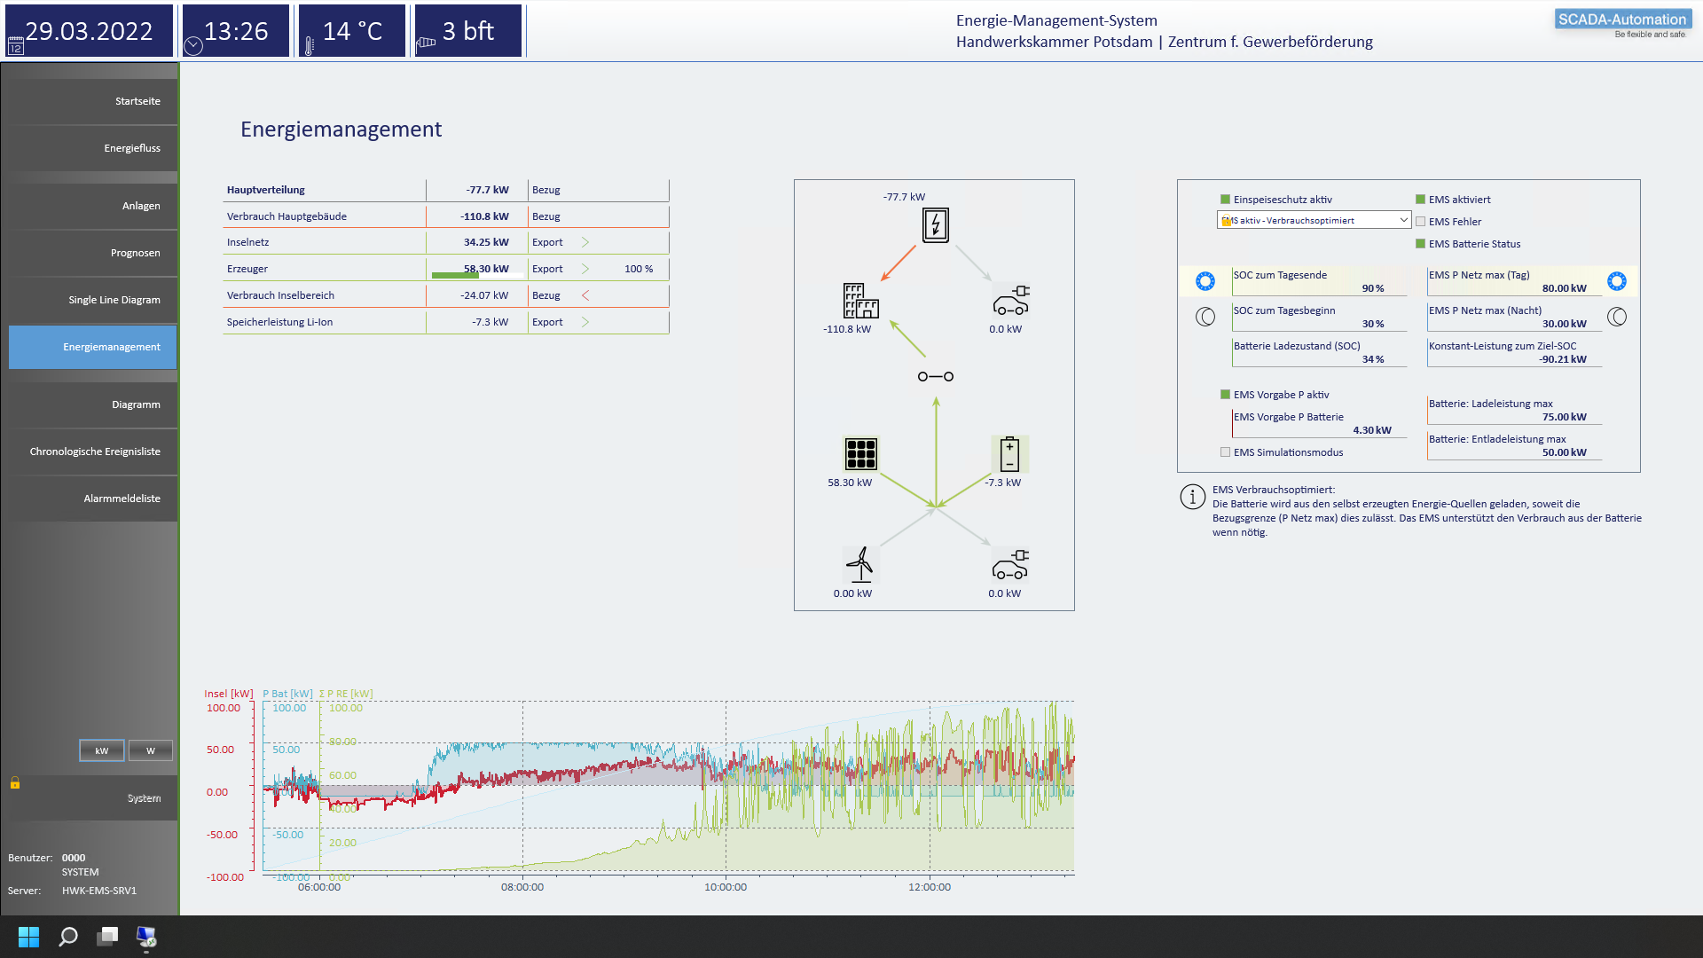
Notes:
Рис. 3. Ще однією важливою функцією системи zenon EMS є те, що вона забезпечує необхідні інструменти керування мережею. Вона в автоматичному режимі регулює потоки енергії в межах визначених значень: вмикає або вимикає джерела енергії, гарантує дотримання граничних значень постачання з загальної мережі та контролює належний рівень заряду акумуляторів у системі зберігання енергії. При цьому використовуються архівні й прогнозні значення та вживаються певні превентивні заходи. Використовуючи режим симуляції, оператори мають можливість змінювати ключові параметри системи вручну і оцінювати практичний вплив таких дій на енергомережу.

Slide 16
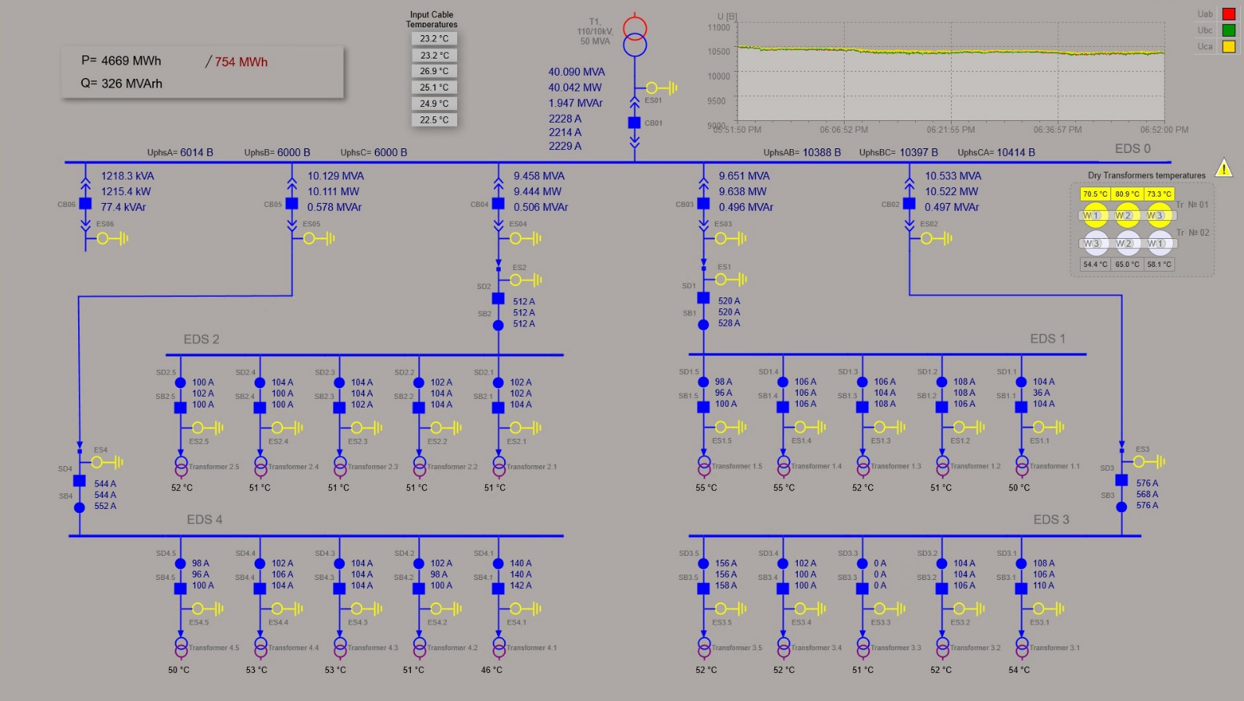
Notes:
Рис. 4. Приклад інтерфейсу системи розподілу електричної енергії у вигляді однолінійної мнемосхеми, з відображенням даних реального масштабу часу стану комутаційних апаратів, основних параметрів розподілу електричної енергії, допоміжних параметрів (температури ввідного кабелю, трансформаторів напруги) та графіку зміни напруги.

Slide 17
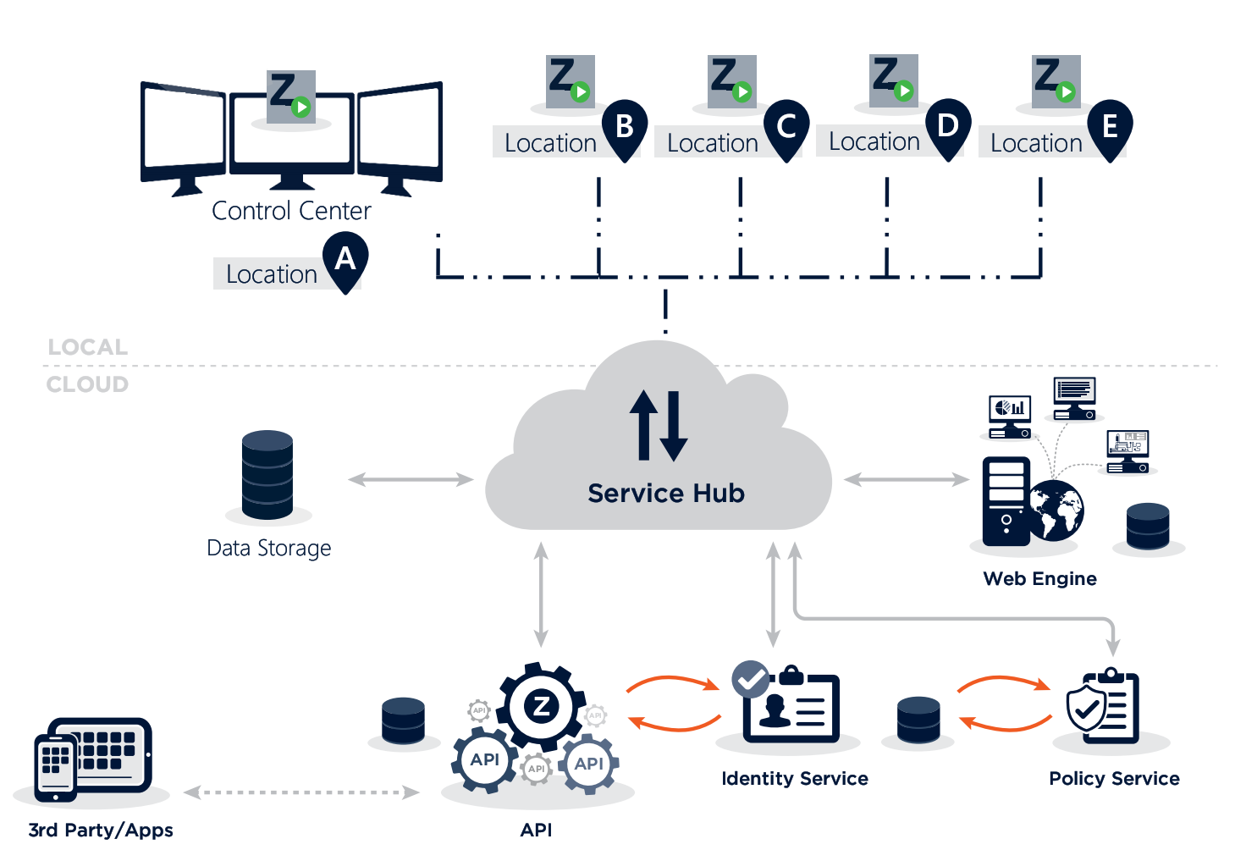
Notes:
Рис. 5. zenon Service Grid – інтеграція в хмару та IIoT. Архітектура Service Grid передбачає розгортання розподіленої системи з центром в Service Hub, який знаходиться в хмарі. Таким чином усі компоненти системи мають двосторонній доступ до даних одне одного, в той же час залишаючись повністю автономними.

Slide 18
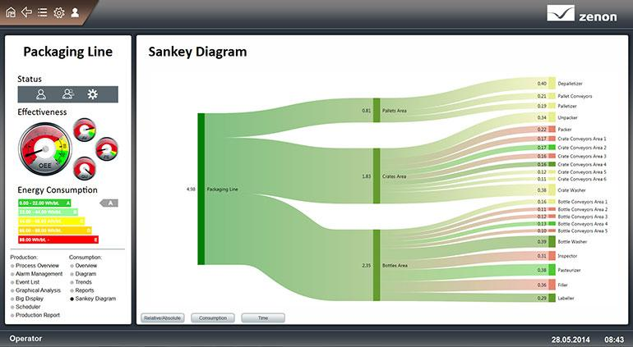
Notes:
Рис.6. Комбінований звіт у вигляді діаграми Санкея та показників виробничої ефективності лінії

Slide 19
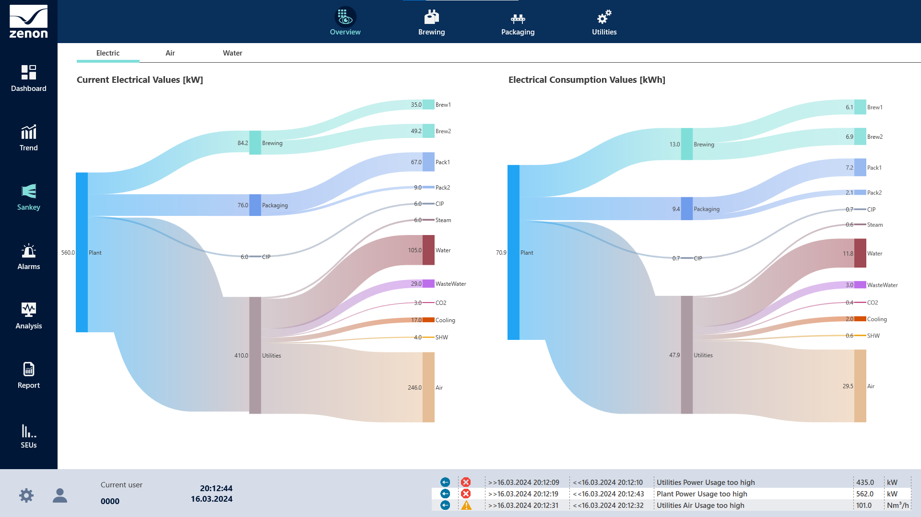
Notes:
Рис.7. Копія екрану діаграми Санкея споживання електричної енергії – миттєві показники потужності та спожита електроенергія (екран Sankey).

Slide 20
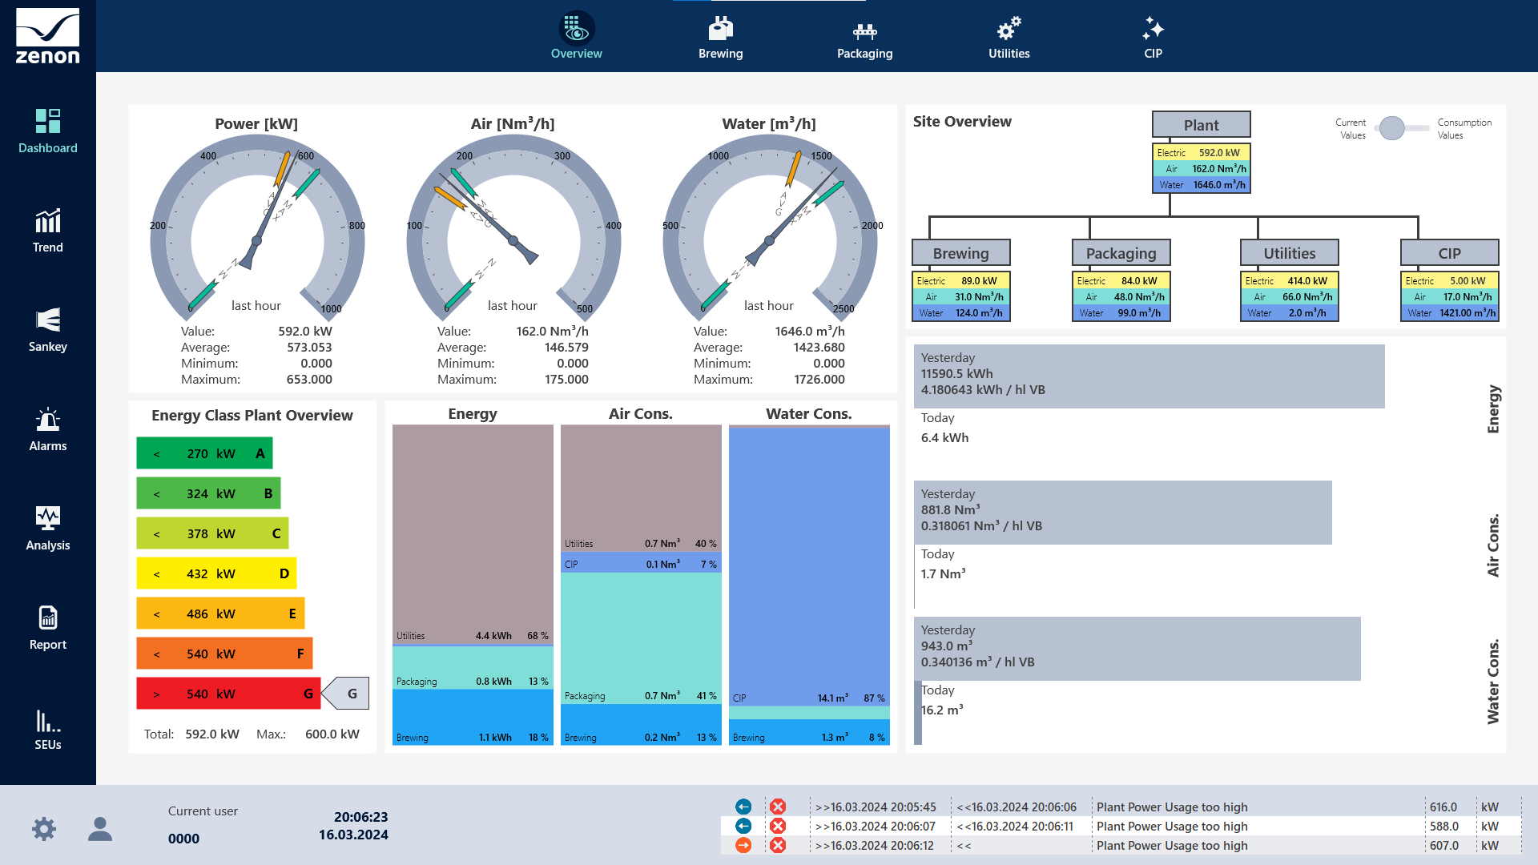
Notes:
Рис.8. Копія екрану моніторингу споживання первинних та вторинних енергетичних ресурсів, їх розподіл по ділянкам (цехам) підприємства та ефективність використання в реальному масштабі часу. Показник енергоефективності формується в реальному масштабі часу, й дозволяє приймати оперативні рішення що до його підвищення (екран Dashboard).

Slide 21
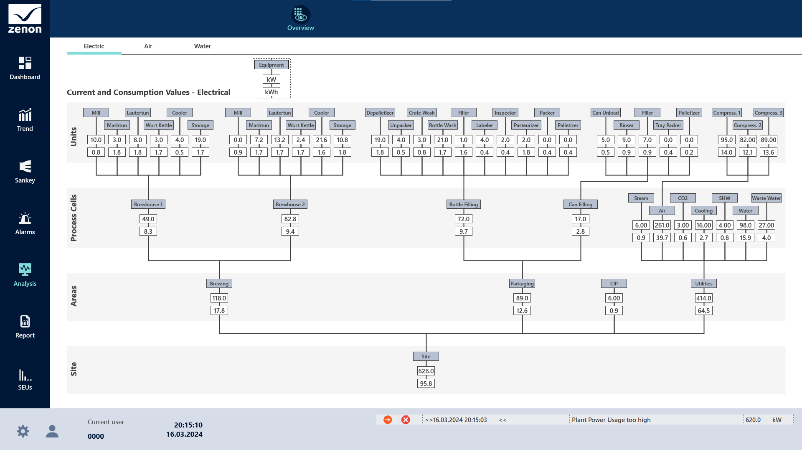
Notes:
Рис.9. Один з варіантів ієрархічної схеми розподілу електричної енергії на підприємстві (екран Analysis).

Slide 22
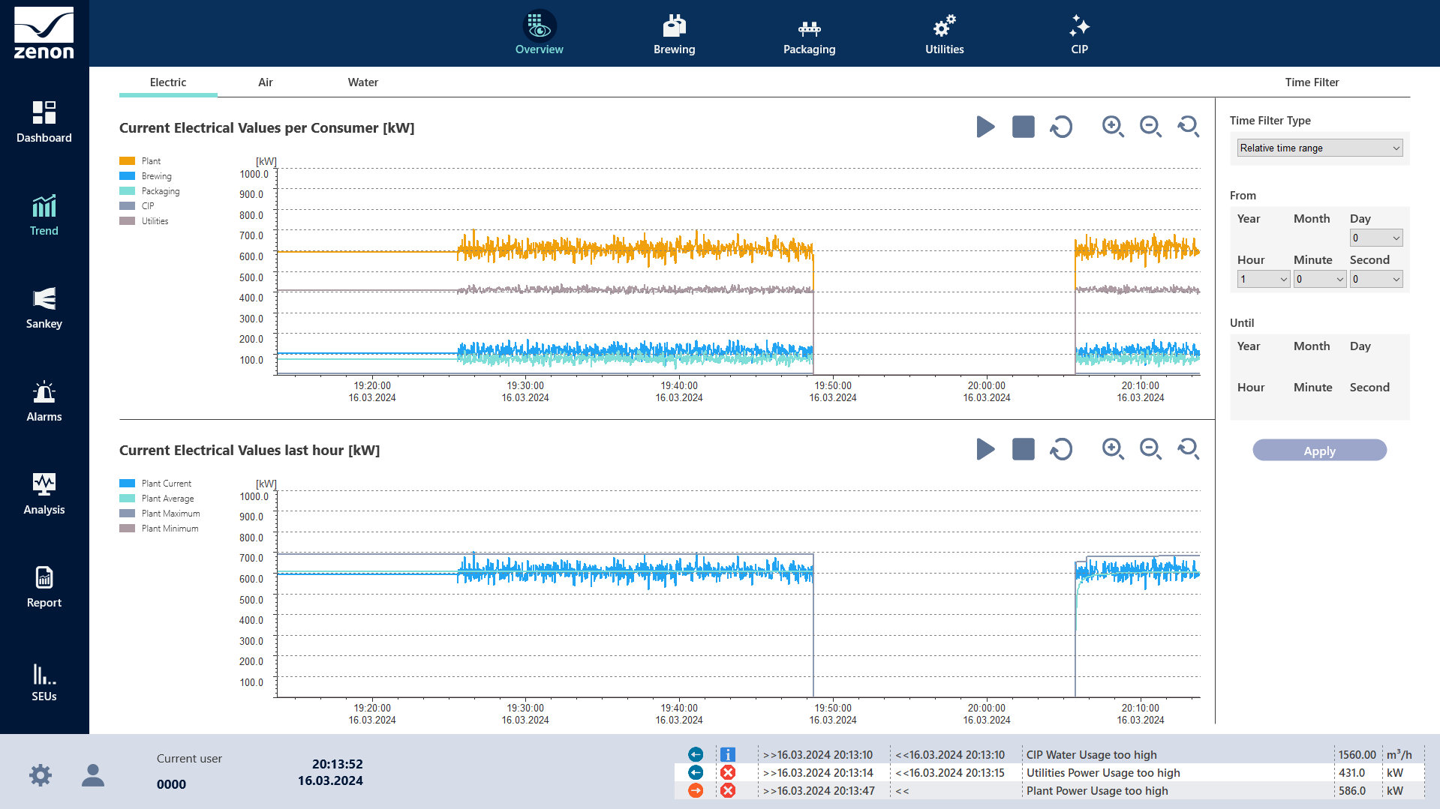
Notes:
Рис.10. Графіки на поточні електричні значення (екран Trend).

Slide 23
Notes:
Рис.11. Додатковий екран (SEUs) із значеннями використаної енергії у виді графіків.

Slide 24
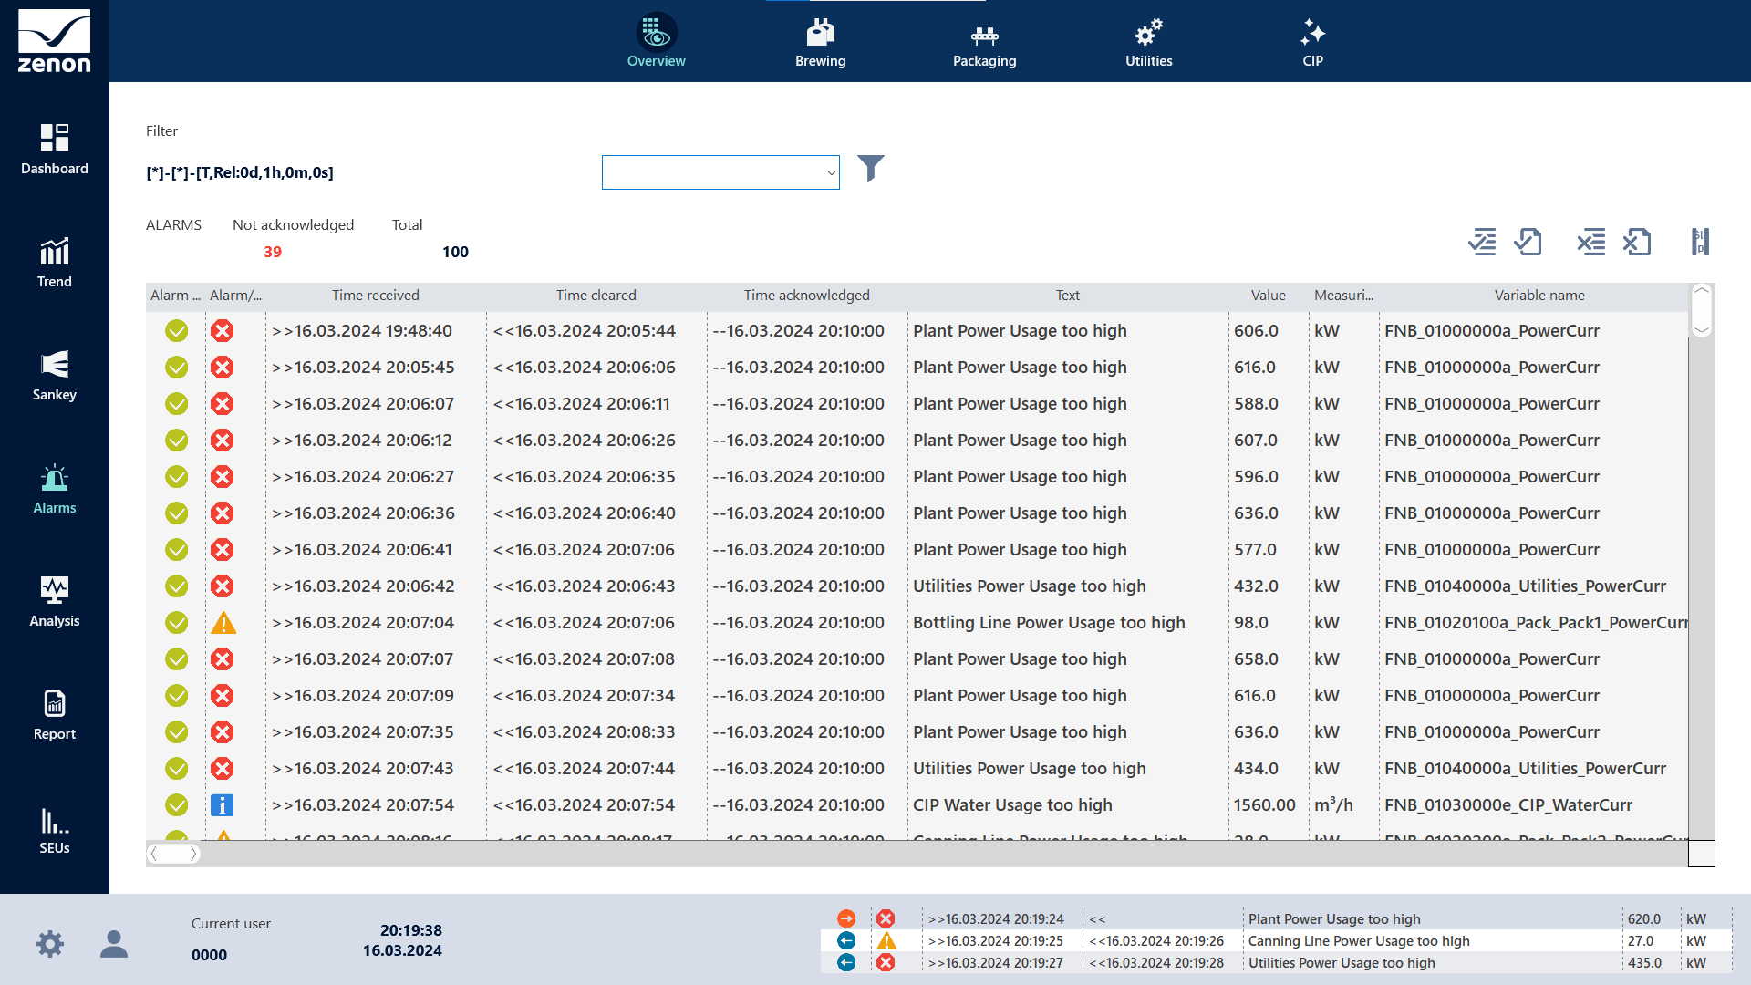
Notes:
Рис.12. Екран відображення тривоги (екран Alarms) в системі енергоменеджменту – перевищення лімітів споживання.

Slide 25
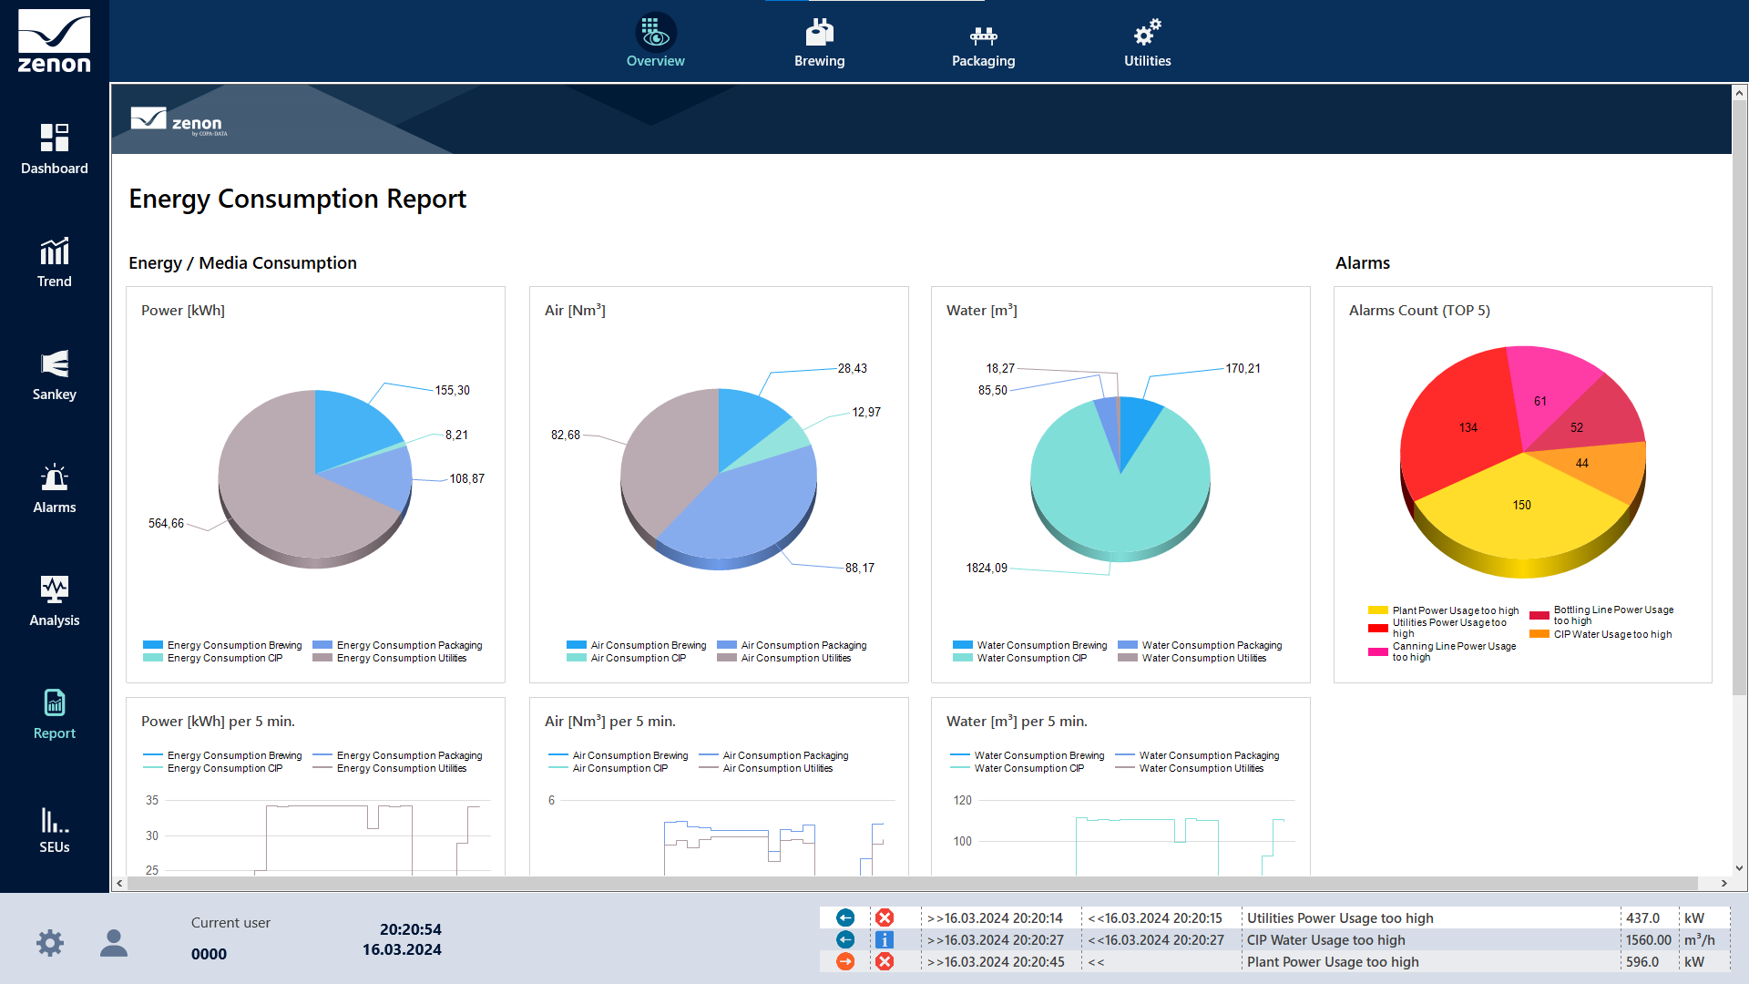
Notes:
Рис.13. Екран звіту (Report) системи енергоменеджменту – споживання електроенергії та інших ресурсів підприємства.

Slide 26
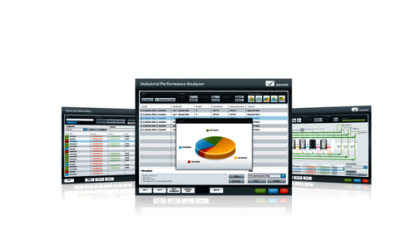
Аналіз ефективності виробництва (обладнання, ліній) з zenon Analyzer
Передумови аналізу ефективності виробництва:
Визначення економічних показників виробництва.
Реалізація розрахунків на основі даних, що виходять автоматичним шляхом.
Необхідність розрахунків KPI у темпі з виробництвом, а не через тривалий проміжок часу, коли процес вплинути вже не можна.
Створення системи мотивації персоналу через KPI виробництва.

Slide 27
Що дає аналіз ефективності виробництва?
Організовує прозорий розрахунок KPI на основі даних, одержуваних автоматичним способом без втручання персоналу
Дозволяє визначити ефективність виробництва та побачити вузькі місця, над якими необхідно працювати
Дозволяє створити систему мотивації виробничого персоналу на основі KPI
Надає аналіз інформації про фактичне виробництво для вироблення стратегічних рішень

Slide 28
Особливості аналізу ефективності виробництва
Системи оперативного управління виробництвом (MES), моделюють
чотири основні категорії виробничого управління:
– управління виробничими операціями;
– управління операціями з технічного обслуговування;
– управління якістю;
– управління операціями з товарно-матеріальними запасами.
Графік розрахунків KPI (ключових показників ефективності):
– У режимі реального часу – після кожної нової операції передачі даних.
– На вимогу – після отримання запиту на розрахунок та надання певних даних.
– Періодично – за заданими інтервалами, наприклад, змінами, раз на 12 годин, раз на добу.
Одержувачами інформації є групи користувачів, що використовують даний KPI. Можна умовно поділити на 3 групи:
– Оператори – персонал, відповідальний за безпосередню експлуатацію обладнання.
– Керівник нижньої ланки – персонал, відповідальний за керівництво діяльністю операторів.
– Керівник середньої та вищої ланки – персонал, відповідальний за загальне керівництво виробництвом (підприємством).
– Для підприємства найбільш першорядні ті чи інші КPI-показники залежно від виду виробництва: безперервне та дискретне (поштучне, серійне).

Slide 29
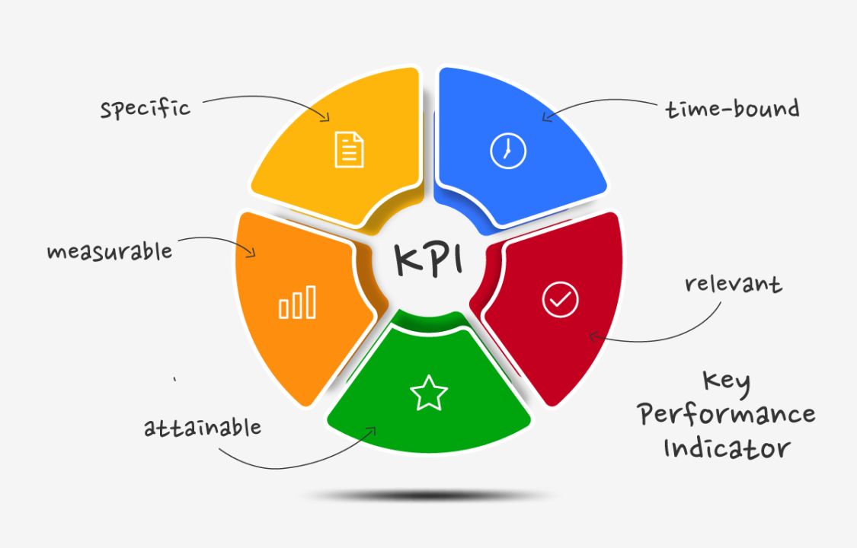
Індекс загальної ефективності використання обладнання ЗЕО
ЗЕО характеризує показники експлуатаційної готовності робочої операції, ефективності робочої операції та коефіцієнта якості. які об'єднані в єдиний показник
Готовність до експлуатації
Співвідношення, що характеризує зв'язок фактичного часу провадження з плановим часом зайнятості персоналу для робочої операції
Ефективність виробництва
Співвідношення між плановим цільовим циклом та фактичним циклом, що виражається у вигляді планового часу роботи на одиницю продукції помноженого на обсяг виробленої продукції та поділеного на фактичний час виробництва
Коефіцієнт якості
Співвідношення між обсягом доброякісної продукції та обсяг виробленої продукції
Коефіцієнт підготовки
Співвідношення між фактичним часом підготовки до замовлення та фактичним часом виготовлення продукції, що характеризує відсоток часу, що використовується для підготовки (налагодження) виробництва, порівняно з часом виготовлення продукції.
Коефіцієнт браку
Співвідношення між обсягом браку та обсягом виробленої продукції
Продуктивність
Виробничі показники, що виражаються через обсяг виробленої в рамках замовлення продукції та фактичний час його виконання
Ефективність використання
Співвідношення між фактичним часом виробництва (APT) та фактичним часом зайнятості персоналу
Ключові показники ефективності (KPI)

Slide 30
Ефективність розподілу
Співвідношення між фактичним часом розподілу робочої операції (виражається через фактичний час зайнятості персоналу) і плановим часом виконання робочої операції, що виражається через плановий час зайнятості персоналу.
Продуктивність працівника
Характеризує взаємозв'язок між фактичним часом роботи персоналу, пов'язаним з виробничими замовленнями, та фактичним часом знаходження персоналу на робочому місці
Повне енергоспоживання
Співвідношення між усією спожитою у виробничому циклі енергією та обсягом виробленої продукції
Питомі показники енергоспоживання
Співвідношення між енергоресурсами по кожному виду та обсягом виробленої продукції
Коефіцієнт виробничих втрат
Співвідношення між обсягом втрат у процесі виробництва та обсягом використаних витратних матеріалів
Коефіцієнт завантаження обладнання
Враховує обсяг виробленої продукції у зв'язку з виробничою потужністю обладнання – номінальною чи максимальною
Коефіцієнт позапланового технічного обслуговування
Враховує час позапланового технічного обслуговування у зв'язку з повним часом технічного обслуговування, що виражається як сума часу позапланового технічного обслуговування та планового часу технічного обслуговування
Коефіцієнт виконання виробничих планів
Оперативний контроль порівняння фактичних результатів із планами з виробництва продукції

Slide 31
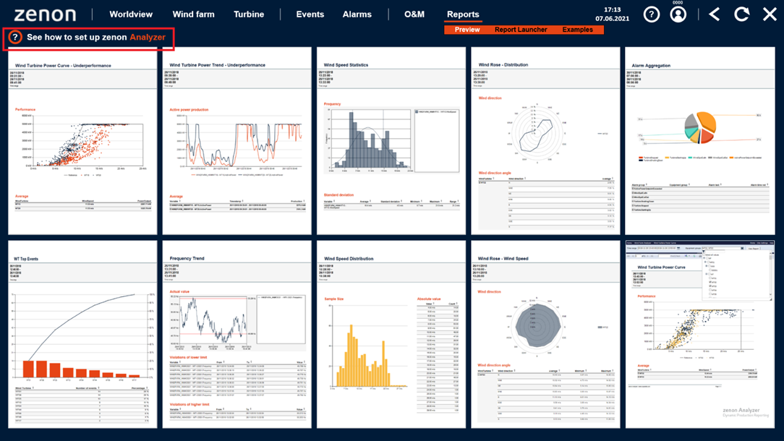
zenon Analyzer дозволяє сформувати аналітичні звіти будь-якої складності (статистика, аналіз зв’язків, прогнозування, KPI та ін.) взаємодіючи з будь-якими SQL сумісними базами даних. В якості концентратора даних може використовуватися програмна платформа zenon Supervisor.
Notes:
Рис. 14. Різноманітність звітів та можливості аналітичного модуля SCADA zenon Analyzer.

Slide 32
Особливості робіт:
Конструкції витримали!!!
Назва Замовника:
ПРАТ «ХАРКІВСЬКА ТЕЦ-5»
Рік виконання робіт:
2023
Посилання з офіційного Telegram-каналу «Труха Україна»:
https://t.me/truexanewsua/89149 (дата публікації 26.03.2024)
Даний Telegram-канал налічує 2 592 075 підписників (на 30.04.2024)

Slide 33
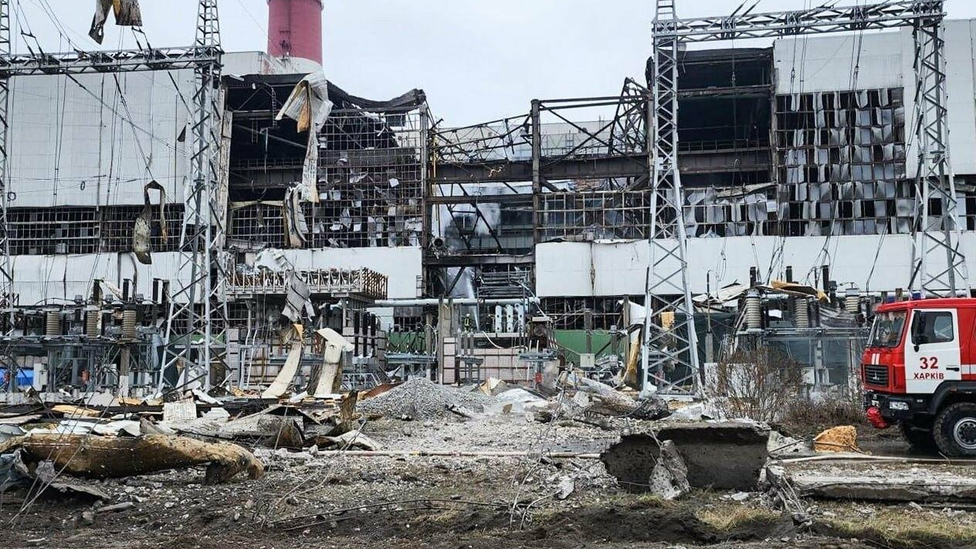

Slide 34
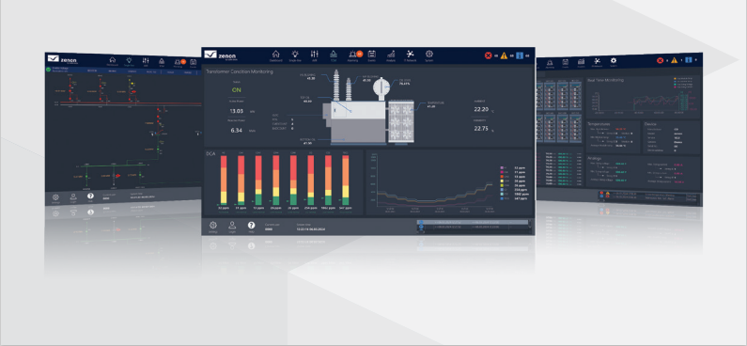
LLC "Technostar Energoproekt"
Дякуємо за увагу!
У випадку зацікавленості нашим рішенням писати на пошту, або дзвонити за телефоном.
Vladyslav Shynkar Head of Automation Systems Listed Member (System Integrator) Ing. Punzenberger COPA-DATA GmbH (Austria) LLC "Technostar Energoproekt" Velyka Panasivska Street, Building 168 Kharkiv 61139, Kharkiv Oblast Ukraine
Mobile: +38 (066) 111-02-08 Email: shynkarva@technostar-energy-project.com Website: https://technostar-energy-project.com

